Slide 1


Présentation de la Solution technique

Slide 2
Sommaire:
Introduction
Architecture de l’application menu maker
Le diagramme FAST
Technologies utilisés
Securité du site web
Hébérgement et deploiment
Pourquoi mettre en place une veiile technologique ?
Pourquoi utiliser Feedly pour la veille ?
Methode de développement agile
Moyen de communication

Slide 5
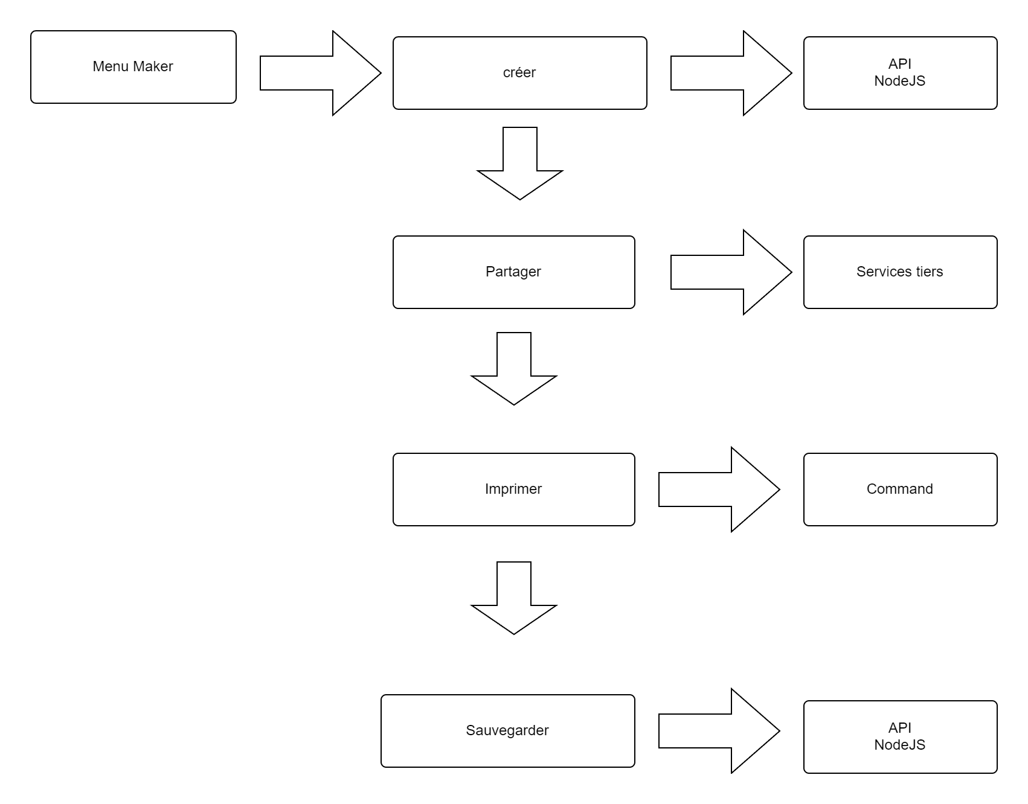
Le diagramme FAST, ou technique du système d'analyse fonctionnelle, est un schéma construit de gauche à droite pour représenter les relations logiques entre différentes fonctions, répondant aux questions comment et pourquoi. Par exemple, il peut illustrer comment informer un lecteur en publiant des articles sur le web, utilisant une plateforme comme Wordpress. Cela répond au pourquoi utiliser Wordpress (pour publier des articles) et comment (en utilisant cette plateforme). Ce diagramme est un outil clé dans l'analyse fonctionnelle pour déterminer l'architecture d'un système, avec d'autres livrables comme les spécifications fonctionnelles, le diagramme Pieuvre, le cahier des charges fonctionnel, et les chaînes d'énergie et d'informations.
expliquer le fonctionnement du système et les relations entre les différentes fonctions.
Planification : Le diagramme FAST peut être utilisé pour aider à la planification et à l'organisation des tâches de conception et de développement. En résumé, le diagramme FAST est un outil utile pour l'analyse fonctionnelle et la compréhension des systèmes, la résolution de problèmes, la communication et la planification de projets.
Compréhension du système : Le diagramme FAST aide à comprendre les fonctions du système en les décomposant en sous-fonctions et en les hiérarchisant pour une meilleure compréhension de la façon dont le système fonctionne.
Identification des problèmes : En examinant les relations entre les différentes fonctions du système, les utilisateurs peuvent identifier les zones à problèmes potentielles et les améliorer.
Communication : Le diagramme FAST est un outil visuel qui facilite la communication entre les membres de l'équipe et les parties prenantes. Il peut être utilisé pour
3. Le diagramme FAST

Slide 6
4. Technologies utilisés
React.JS
React est une bibliothèque JavaScript qui est open-source qui est destinée a la conception d’interfaces utilisateurs. Elle a été choisie pour sa flexibilité et sa réutilisabilité. Ont peux facilement créer un module et le réemployer au besoin.
Firebase
Firebase est une plateforme de développement d'applications qui vous aide à créer et à faire évoluer des applications et des jeux que les utilisateurs adorent. Soutenue par Google et faisant confiance à des millions d'entreprises dans le monde entier.
PDFKIT
PDFKit est une bibliothèque de génération de documents PDF pour Node.js et le navigateur qui facilite la création de documents imprimables complexes et multipages. Son API favorise la chaîne d'appels de fonction et comprend à la fois des fonctions de bas niveau ainsi que des abstractions pour des fonctionnalités de niveau supérieur. L'API de PDFKit est conçue pour être simple, de sorte que la génération de documents complexes est souvent aussi simple que quelques appels de fonction.

Slide 7
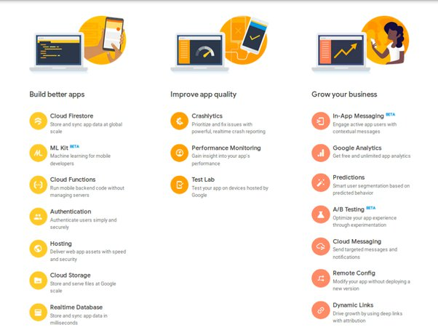
5. Securité du site web
La sécurité d’une application web est une étape clé et une préoccupation majeure car elle traite les données sensibles des utilisateurs comme les informations de connexion.
Dans notre cas nous allons utiliser Firebase :
Firebase propose des fonctionnalités de sécurité pour les applications web et mobiles. Voici quelques-unes de ses fonctionnalités de sécurité :
Authentification des utilisateurs : Firebase offre des fonctionnalités d'authentification sécurisées pour les utilisateurs de l'application, y compris la gestion des utilisateurs, l'inscription, la connexion et la gestion des sessions. Il prend en charge diverses méthodes d'authentification sécurisées telles que l'e-mail/mot de passe, les fournisseurs sociaux (Google, Facebook, etc.), les numéros de téléphone, etc.
Contrôle d'accès : Firebase propose des règles de sécurité qui permettent de contrôler l'accès aux données et aux fonctionnalités de l'application. Ces règles sont configurables en utilisant le langage Firebase Security Rules qui permet de définir qui peut lire et écrire dans la base de données, qui peut accéder aux fichiers stockés, etc.
Sécurité des données : Firebase offre des fonctionnalités de stockage sécurisé des données, y compris le chiffrement des données en transit et au repos, pour garantir que les données de l'application sont protégées contre les accès non autorisés.
Protection contre les attaques : Firebase fournit une protection contre les attaques courantes telles que les attaques par déni de service distribué (DDoS) grâce à l'infrastructure cloud de Google qui est conçue pour résister à de telles attaques.
Notifications sécurisées : Firebase Cloud Messaging (FCM) permet l'envoi de notifications push sécurisées aux utilisateurs de l'application, garantissant que seuls les utilisateurs authentifiés peuvent recevoir des notifications provenant de l'application.
En résumé, Firebase offre un ensemble de fonctionnalités de sécurité pour aider les développeurs à sécuriser leurs applications web et mobiles, en fournissant des outils d'authentification des utilisateurs, de contrôle d'accès, de stockage sécurisé des données et de protection contre les attaques.

Slide 8

6.Hébegerment de l’application web
L’application web Menu Maker sera héberger sur un serveur dédié. Ce serveur sera configuré pour le besoins spécifique de l’application web que ce soit niveau matériel ou logiciel.
L’hebergement sur un serveur dédié permet a Menu Maker d’offrir des performances ainsi qu’une sécurité accrue.
Concernant l’hébergement de l’application plusieurs options s’offrent mais Firebase Cloud Functions semble être une bonne alternative.
Pour deployer notre application nous pouvons utiliser Jenkins qui est une solution de déploiement continu (CI/CD) qui va deployer automatiquement l’application sur le serveur en cas de mise a jour du code source.
Pour finir. Le nom de domaine sera un sous-domaine de Qwenta. Pour cela il faudrait ajouter une entrée DNS* dans la zone DNS de Qwenta.
*DNS : Le système DNS d'Internet fonctionne comme un annuaire téléphonique en gérant le mappage entre les noms et les numéros.

Slide 9
7. Pourquoi mettre en place une veille ?
Restez à jour avec les dernières tendances :
Les technologies évoluent rapidement. Une veille technologique vous permet de rester informé des dernières avancées, des nouvelles technologies, des frameworks, des langages de programmation, etc. Cela vous aide à rester compétitif sur le marché du travail et à développer des compétences pertinentes.
Renforcer votre expertise :
Anticiper les changements :
En vous tenant informé des dernières avancées technologiques, vous renforcez votre expertise dans votre domaine d'activité. Cela peut vous aider à progresser dans votre carrière, à obtenir des promotions ou à développer votre entreprise.
En surveillant les tendances et les évolutions technologiques, vous pouvez anticiper les changements à venir dans votre secteur d'activité. Cela vous permet de vous préparer et d'adapter vos stratégies, vos projets ou vos compétences en conséquence.
Optimiser les processus :
La veille technologique peut également vous aider à identifier des outils ou des méthodes innovantes pour optimiser vos processus de travail, améliorer l'efficacité et réduire les coûts.

Slide 12
10. Les moyens de communications
Slack
Microsoft Teams
Google meet
Plateforme de communication en équipe avec des fonctionnalités de messagerie instantanée, de partage de fichiers, et de création de chaînes de discussion.
Plateforme de communication et de collaboration intégrée à Microsoft 365, offrant des fonctionnalités similaires à Slack ainsi que des outils de visioconférence et de partage d'écran.
Service de visioconférence de Google, intégré à Google Workspace, qui offre des fonctionnalités similaires à Zoom et est souvent utilisé pour les réunions en ligne et les appels vidéo.

